Slide 1

كيفية كتابة فصل مراجعة الادبيات السابقة في اطاريح الدكتوراة في العلوم الانسانية
أ.د.أزهار نوري فجر و م.م. دعاء حسين حمودي
جامعة بغداد / كلية التربية ابن رشد للعلوم الانسانية
26/ 1/ 2026

Slide 2

1- التخطيط وتحديد النطاق
تحديد الموضوع الأساسي
: تأكد من أنك تركز على نطاق واضح للبحث يتماشى مع موضوع الأطروحة.
تحديد الكلمات المفتاحية:
استخدم كلمات مفتاحية محددة في
محركات البحث الأكاديمية مثل Google Scholar و
JSTOR للعثور على الأبحاث والدراسات ذات الصلة.

Slide 3

2- جمع المصادر المناسبة
اجمع الدراسات المهمة التي تتعلق بموضوع بحثك. يمكن أن تشمل المصادر مقالات أكاديمية، كتب، أطروحات سابقة، وتقارير بحثية.
احرص على تنويع المصادر بحيث تشمل دراسات حديثة وقديمة، لتقديم رؤية شاملة عن تطور البحث في هذا المجال

Slide 4

3 - تصنيف الأدبيات
صنف الدراسات بحسب الموضوع أو المنهجية أو النظريات المستخدمة. على سبيل المثال، يمكنك تقسيم الأدبيات إلى:
دراسات تناولت الجانب النظري
دراسات تجريبية أو ميدانية.
دراسات ركزت على سياقات محددة أو
مجتمعات معينة.
يمكنك أيضاً تصنيفها حسب الزمن
أو المدرسة الفكرية التي تتبعها.

Slide 5
امثلة
    الصدمة في روايات الحرب العالمية الثانية: دراسة نقدية نفسية فيروايات مختارة للكاتبة الانجليزية اليزابيث باون
صور المرأة السوداء النمطية في الرواية الامريكية :
دراسة لما بعد الاستعمار في
روايات مختارة من 1850- 1980

Slide 6

4- تلخيص وتحليل الأدبيات
لكل دراسة، قدم ملخصاً
للأفكار الرئيسية (Main Ideas)
المنهجية (Research Methodology )
النتائج، (Results)
والمفاهيم التي استخدمتها.
بعد تلخيص كل مصدر، قدم تحليلاً نقدياً يبرز نقاط القوة والضعف في الدراسة، ووضح كيف تساهم في فهم موضوع بحثك.

Slide 7

5 .تحديد الفجوات البحثية
حدد المناطق التي لم تتناولها الدراسات السابقة بشكل كافٍ أو التي تحتاج إلى المزيد من البحث.
استخدم هذا القسم لتوضيح كيف يهدف بحثك إلى معالجة هذه الفجوات أو تقديم فهم جديد للموضوع.

Slide 8

6- تنظيم الفصل بشكل منطقي
ابدأ بمقدمة تشرح فيها أهمية مراجعة الأدبيات وعلاقتها ببحثك.
استخدم تسلسل منطقي لعرض الدراسات: (حسب الموضوع،
التاريخ، أو المنهجية).
أنهِ الفصل بخاتمة تلخص أهم ما توصلت إليه الأدبيات السابقة
وتوضح كيف يمهد ذلك لفصلك اللاحق أو لدراستك الميدانية.

Slide 9

7. تجنب الأخطاء الشائعة
عدم السرد فقط: مراجعة الأدبيات ليست مجرد سرد
للأبحاث السابقة، بل يجب أن تتضمن تحليلاً ونقداً.
التكرار: حاول عدم تكرار نفس المعلومات من
دراسات متعددة، بل اجمعها في فكرة مشتركة.
الاقتباسات الزائدة: حاول استخدام الاقتباسات بحذر؛
يجب أن يعكس النص رؤيتك وفهمك للموضوع.

Slide 10


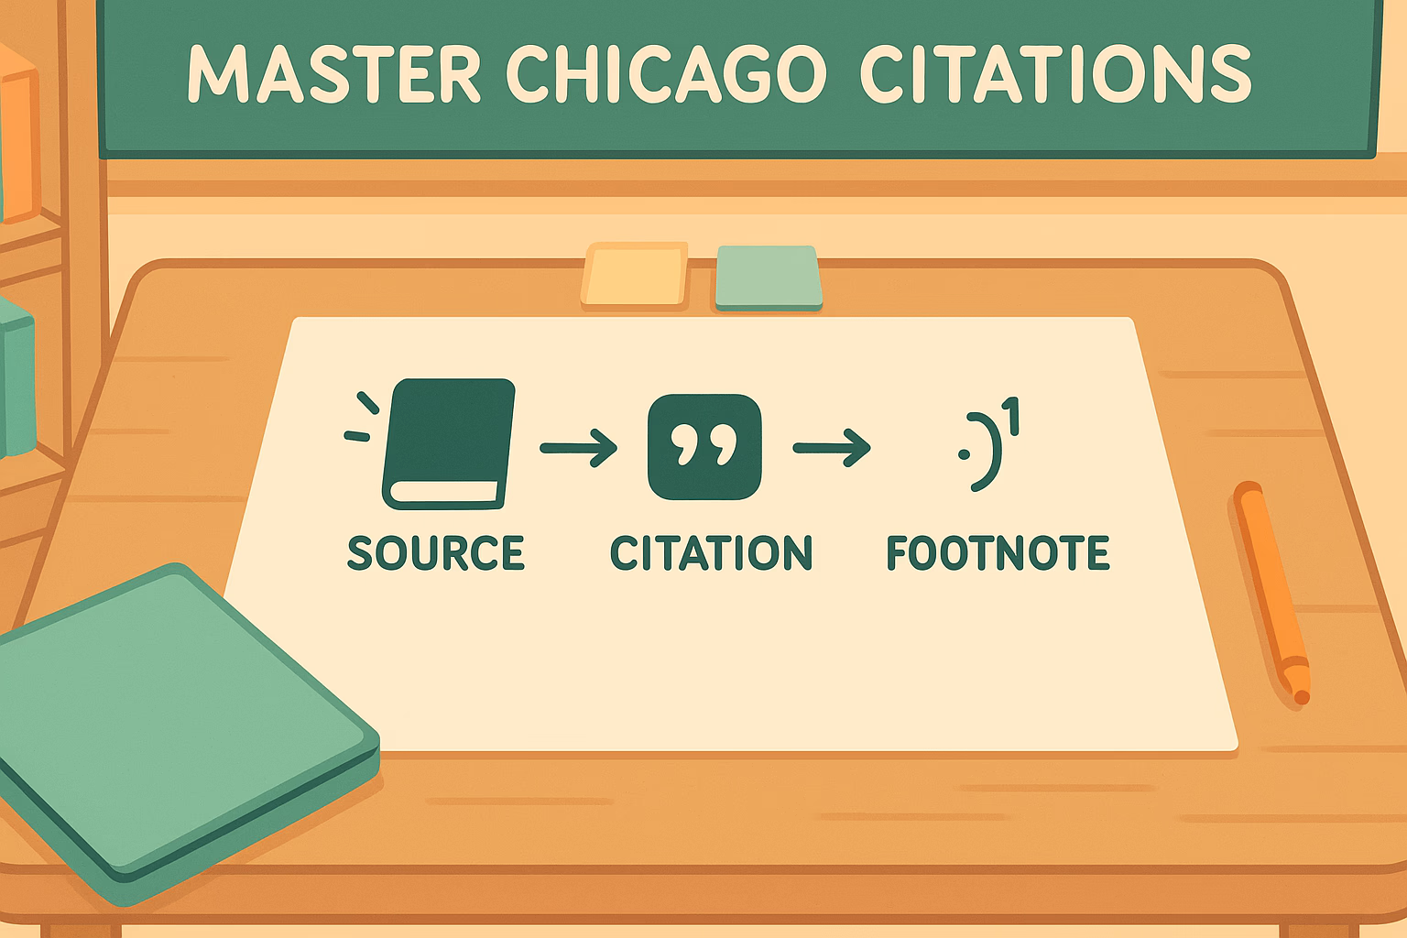
8. التوثيق الصحيح
احرص على اتباع نظام التوثيق المناسب الذي يُطلب في جامعتك (APA، MLA، Chicago، إلخ)
تأكد من توثيق جميع المصادر التي اعتمدت عليها بدقة، سواء كانت اقتباسات مباشرة أو غير مباشرة.

Slide 11
مثال على بنية فصل مراجعة الأدبيات:
المقدمة: تقديم موجز عن أهمية مراجعة الأدبيات.
الموضوع الأول: تلخيص الدراسات المرتبطة بهذا الجانب وتحليلها.
الموضوع الثاني: تلخيص الدراسات الأخرى المرتبطة وتحليلها.
الفجوات البحثية: تحديد ما لم تتطرق إليه الدراسات السابقة.
الخاتمة: تلخيص النقاط الرئيسية وتوجيه القارئ نحو الفصل التالي.
باتباع هذه الخطوات، ستكون قادراً على كتابة فصل قوي ومتكامل عن مراجعة الأدبيات السابقة يعكس معرفتك العميقة بالمجال وتوجيه بحثك بشكل علمي ومدروس.

Slide 12

  خطوات تحويل فصل المراجعة إلى بحث للنشر
    1. تحديد الهدف والرسالة البحثية
    حدد ما الذي يميز مراجعتك عن غيرها: هل تقدم منظوراً جديداً؟
    أم تلخص أحدث الاتجاهات؟
      2- صياغة سؤال بحثي أو فرضية واضحة تجعل المقال أكثر تركيزاً.

Slide 13

  2. إعادة هيكلة الفصل
    مقدمة: توضح أهمية الموضوع، الفجوة البحثية، وأهداف المقال.
      ) : إذا كانت مراجعة منهجية, Systematic Review) المنهجية اذكر قواعد البحث معاييرالاختيار والاستبعاد، وقواعد التحليل.
  المحتوى الرئيسي: قسم الموضوع إلى محاور أو ثيمات
  واضحة، مع نقد وتحليل وليس مجرد سرد.
  المناقشة: اربط النتائج بالاتجاهات البحثية، أبرز الفجوات،
  واقترح اتجاهات مستقبلية.
  الخاتمة: لخص أهم النقاط وأبرز القيمة المضافة.

Slide 14

  3- تعزيز الطابع العلمي
  أضف مراجع حديثة (آخر 5 سنوات على الأقل).
  استخدم جداول ورسوم بيانية لتوضيح الاتجاهات أو المقارنات.
  أدرج تحليل نقدي بدلاً من مجرد تلخيص
  4- الالتزام بمعايير المجلات
      )Review Journal. اختر مجلة مناسبة او( مجلة متخصصة
      تاكد من اتباع اسلوب التوثيق المطلوب راجع دليل المؤلفين لكل مجلة
        ( عدد الكلمات, اسلوب التوثيق, هيكل المقال )
        )APA, MLA, Vancouver…)

Slide 15
5- التدقيق والتحرير
راجع اللغة والأسلوب لتكون أكاديمية ورصينة.
اطلب من زميل أو مشرف مراجعة المسودة.
استخدم أدوات التدقيق اللغوي والاقتباس للتأكد من خلو النص من الأخطاء.
  6. إضافة قيمة جديدة
        - لا تكتفِ بنقل محتوى الفصل كما هو؛ أضف
  رؤية تحليلية أو مقارنة أو اقتراحات عملية.
  -هذا ما يجعل المقال جديراً بالنشر وليس مجرد
  إعادة تدوير للمحتوى

Slide 16

شكرا لاصغاءكم

